Slide 1
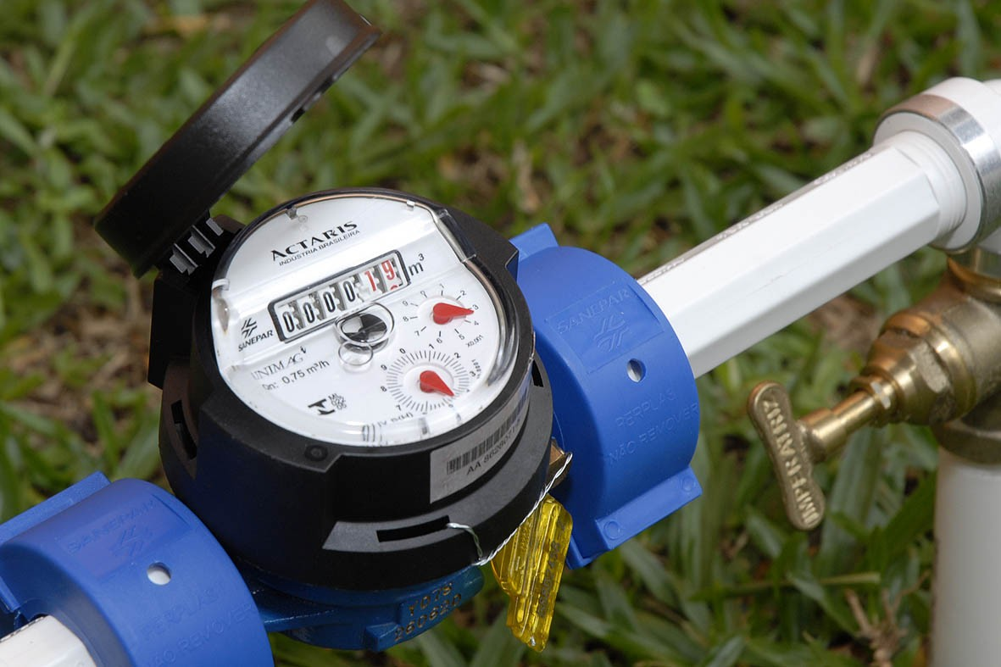
SmartFlow: Monitoramento de Consumo de Água para Informação e Eficiência
Saiba como o aplicativo SmartFlow ajuda os clientes da Sanepar a entenderem suas contas de água e monitorarem seu consumo de forma mais eficiente.

Slide 2

Contexto
A falta de compreensão das contas de água foi identificada como a principal razão para a alta demanda de visitas aos escritórios da Sanepar.
Muitos clientes não estão cientes de que fornecer leituras atuais do medidor é necessário para uma análise precisa.
Essa lacuna de informação resultou em caos no local de atendimento, causando inconvenientes para outros clientes.
Frequentemente, os clientes precisavam retornar para casa para obter a leitura correta antes de voltarem ao escritório.

Slide 3
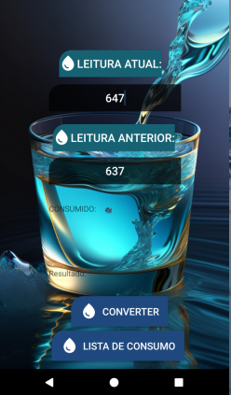
Solução
Desenvolvimento do aplicativo móvel SmartFlow para simplificar e otimizar o processo de monitoramento do consumo, atendendo às ODS 6: Água Potável e Saneamento e ODS 11:Cidades e Comunidades Sustentáveis.
Essa ferramenta intuitiva facilita o monitoramento do consumo de água e a compreensão da fatura mensal.
A desinformação e a necessidade de visitas aos escritórios da Sanepar são reduzidas, além de agilizar o atendimento
Os usuários podem inserir as leituras anteriores e atuais do medidor, e o sistema calcula automaticamente os metros cúbicos utilizados.

Slide 4

Benefícios
Aumenta a conscientização dos clientes sobre o consumo de água, incentivando práticas mais sustentáveis e eficientes.
Melhora a experiência do cliente ao evitar inconvenientes e reduzir a necessidade de viagens desnecessárias para obter informações adicionais sobre o consumo.
Aprimora a eficiência do serviço e se alinha às necessidades e expectativas do consumidor.
Beneficia tanto os clientes da Sanepar quanto a própria empresa.
Potencial de economia de custos com a redução de visitas aos escritórios.

Slide 5
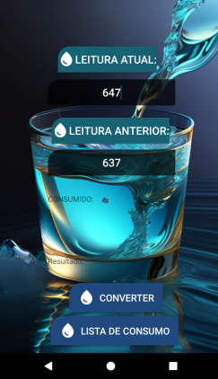
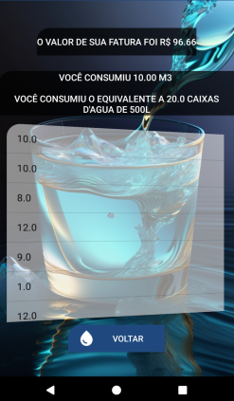
Conclusão
Essa solução ajuda a reduzir a carga nos escritórios da Sanepar e aprimorar a experiência geral do cliente.
O SmartFlow é uma contribuição valiosa para os clientes da Sanepar monitorarem seu consumo de água e compreenderem suas contas.
A implementação do aplicativo SmartFlow é um passo em direção a um sistema de consumo de água sustentável e eficiente.
Os usuários podem gerenciar suas contas e o uso de água em tempo real com o mínimo esforço.

